Slide 1
HCC Expert Meeting in 愛媛
日 時：2022年９月28日（水）19:00～20:30
形式： WEB会議システム（ZOOM）
19:00-19:30
講 演
司会：日浅 陽一 先生
（愛媛大学大学院医学系研究科 消化器・内分泌・代謝内科学 教授）
「BCLC-B,C肝細胞癌に対するLEN-TACE治療」
演者：工藤 正俊 先生（近畿大学医学部 消化器内科 主任教授）
19:30-20:30
ディスカッション
ファシリテーター：廣岡 昌史 先生
（愛媛大学医学部附属病院 総合診療サポートセンター 副センター長）
「LEN-TACE実施症例に関する考察」
演者：越智 裕紀 先生（松山赤十字病院 肝胆膵内科 副部長）
CQ1.LEN投与用量と期間はどのように考えるべきか？
CQ2.LEN投与後のTACE追加スケジュールをどう組み立てるべきか？
CQ3.BCLC-BでのLEN-TACE療法適応となる病態は？
CQ4.BCLC-C肝外転移症例におけるLEN投与時のTACE追加の妥当性
主催：エーザイ株式会社

Slide 2
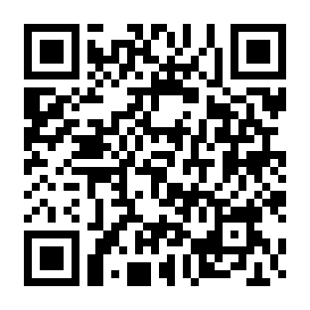
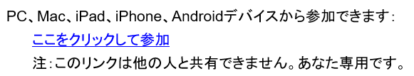

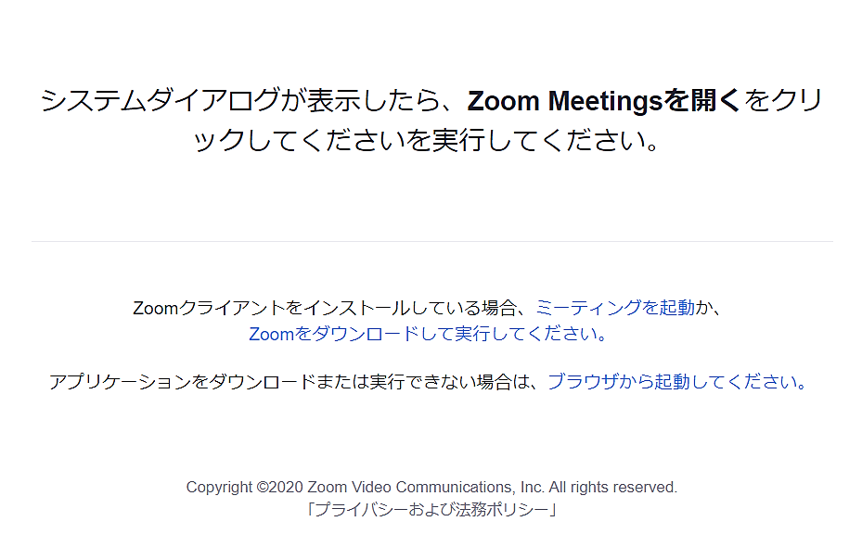
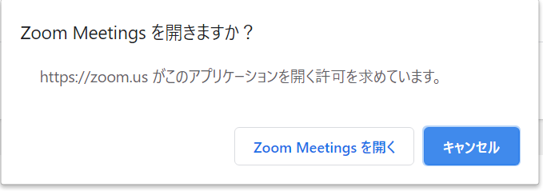
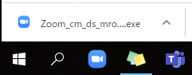

ご参加方法
1
下記URL、または右記二次元バーコードからアクセスして事前登録を行ってください。
視聴登録画面が立ち上がります。
ご自身の「名前」、「メールアドレス」、「ご施設」、「診療科」を入力してください。
https://us06web.zoom.us/webinar/register/WN__rUVDr3ZTlergmgxyR_e6w
例)
2
登録完了後、メールにて視聴用URLを配信させていただきます。
メールの視聴URL「ここをクリックして参加」の部分をクリックしてください。
Zoomアプリをお持ちでない場合
既にZoomアプリをお持ちの場合
3
Zooｍをお持ちでない場合は、「ダウンロードして開始してくださいZoom」を選択します。 インストールを実行してアプリを起動してください。
4
「Zoom Meetingsを開く」ボタンをクリッククリックしてご視聴ができます。
≪Zoomをインストールが出来ない環境の場合≫
「ブラウザから起動してください」を選択すると お使いのブラウザでご参加が可能となりますが、 安定したご参加、視聴のためにはインストールを 行ってからの使用を推奨しております。
「Zoomアプリ」がインストールされます
推奨ブラウザ（最新版に更新をお願いします）
Internet Explorer 10以上
Microsoft Edge 38.14393.0.0以上
Google Chrome 53.0.2785以上
Safari 10.0.602.1.50以上
Firefox 49.0以降
【勉強会問合せ窓口】
エーザイ株式会社 吉田佳祐
📞：070-2268-0950
✉：k12-Yoshida@hhc.eisai.co.jp
▶ご入力いただきました個人情報は、本勉強会開催及び今後の講演会ご案内、医療情報、学術情報の提供および収集に使用させていただきます。本目的以外には一切使用致しません。個人情報はエーザイ株式会社（https://www.eisai.co.jp/privacy/）の個人情報保護方針に基づき安全かつ適切に管理いたします。
▶本講演会は､ご参加登録をいただいた医療関係者の皆さまに限り､ご視聴いただくことが可能です。
▶本講演会で投影される情報(文字､写真､図､イラストなど)の二次利用はお控えください。

